Slide 1
СОВРЕМЕННЫЕ
ОБРАЗОВАТЕЛЬНЫЕ ТЕХНОЛОГИИ
ДЛЯ РАЗВИТИЯ СВЯЗНОЙ РЕЧИ
ДОШКОЛЬНИКОВ
Воспитатели:
Суворова Н.В.
Румянцева Е.К.

Slide 2
Актуальность проблемы речевого развития
Проблема речевого развития детей дошкольного возраста на сегодняшний день очень актуальна, т.к. процент дошкольников с различными речевыми нарушениями остается стабильно высоким.
Овладение родным языком является одним из важных приобретений ребенка в дошкольном детстве.
В современном дошкольном образовании речь рассматривается как одна из основ воспитания и обучения детей.
Речь – это инструмент развития высших отделов психики.
С развитием речи связано формирование как личности в целом, так и во всех основных психических процессов.
Обучение дошкольников родному языку должно стать одной из главных задач в подготовке детей к школе.
Главной задачей развития связной речи ребёнка в дошкольном возрасте является совершенствование монологической речи.
Все вышеназванные виды речевой деятельности актуальны при работе над развитием связной речи детей

Slide 3
Условия успешного речевого развития.
1. Создание условий для развития речи детей в общении со взрослыми и сверстниками.
2. Владение педагогом правильной литературной речью.
3. Обеспечение развития звуковой культуры речи со стороны детей в соответствии с их возрастными особенностями.
4. Обеспечивают детям условий для обогащения их словаря с учетом возрастных особенностей.
5. Создание условий для овладения детьми грамматическим строем речи.
6. Развитие у детей связной речи с учетом их возрастных особенностей.
7. Развитие у детей понимания речи, упражняя детей в выполнении словесной инструкции.
8. Создание условий для развития планирующей и регулирующей функции речи детей в соответствии с их возрастными особенностями.
9. Приобщение детей к культуре чтения художественной литературы.
10. Поощрение детского словотворчества.

Slide 4
Мнемотехника
«искусство запоминания» (греч.) - это система методов и приемов, обеспечивающих успешное запоминание, сохранение и воспроизведение информации.
Использование мнемотехники в обучении дошкольников позволяет решить такие задачи как:
Развитие связной речи;
2. Преобразование абстрактных символов в образы (перекодирование информации);
Развитие мелкой моторики рук;
4. Развитие основных психических процессов – памяти, внимания, образного мышления; помогает овладение приёмами работы с мнемотаблицами и сокращает время обучения.

Slide 5
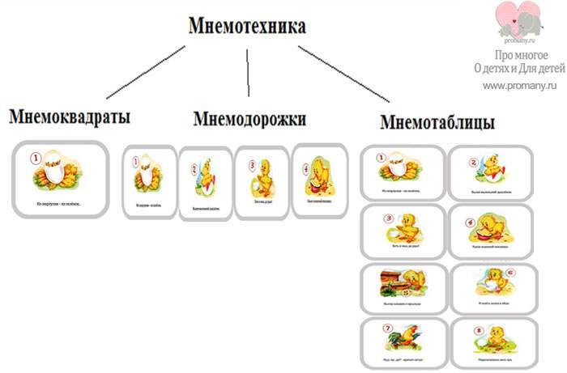

Slide 6
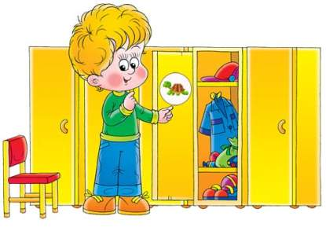
Мнемоквадрат – это отдельная карточка — изображение с закодированной информацией. Рисунок в квадрате обозначает, либо одно слово, либо словосочетание, либо простое предложение. Это может быть как предмет, так и действие.
Например: ребенок ходит в детский сад у него есть шкаф и кроватка. Для того чтобы запомнить где его шкаф и кровать, на них наклеивают картинку, например, «Черепашку». И теперь ребенок знает, что вещи, на которых есть «Черепашка»- его вещи.

Slide 7
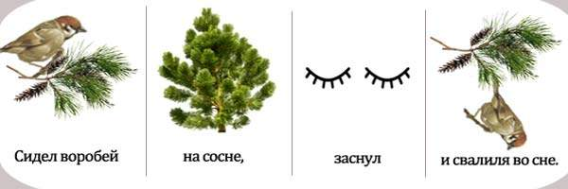
Мнемодорожка – это последовательность четырех или более мнемоквадратов, расположенных линейно. Рисунок в каждом квадрате, соответствует одному слову или словосочетанию. Опираясь на изображения, ребенок составляет историю из нескольких простых предложений.

Slide 8
Мнемотаблица – это таблица, поделенная на квадраты, в каждый из квадратов заложена определенная информация. Каждому изображению в квадрате соответствует слово или словосочетание, на основе этих изображение составляется рассказ или учится стих.
Глядя на рисунки, ребенок воспроизводит текстовую информацию, так как в этом процессе одновременно задействовано и слуховое и визуальное восприятие.
При помощи мнемотаблиц легко можно запомнить большой объем информации.

Slide 9
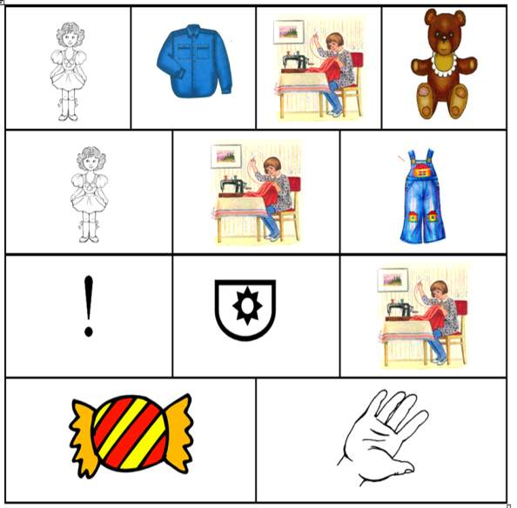
Мой мишка
(З. Александрова)
Я рубашку сшила мишке,
Я сошью ему штанишки,
Надо к ним карман пришить
И конфетку положить.

Slide 10
Пересказ рассказа «Здравствуй, зимушка – зима!»

Slide 11
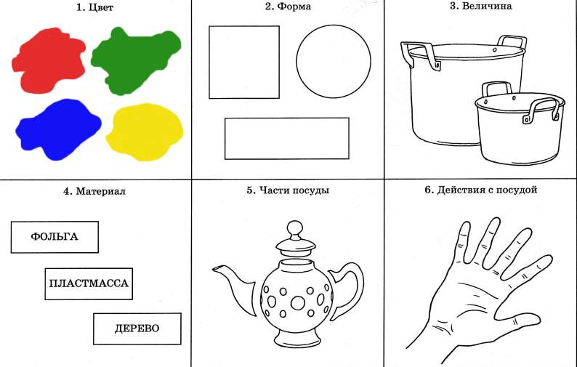
Предметно-схематические модели Т.А.Ткаченко
Схема описания и сравнения посуды

Slide 12
Методика коллаж
Коллаж - это учебное пособие, лист картона (плотная бумага или фланелеграф), на который наклеиваются или накладываются (рисуются) различные картинки, буквы, геометрические фигуры, цифры. Кажущийся беспорядок наложенных на картон картинок и составляет суть коллажа. Это обучающее пособие несет в себе разные задачи. Это и развитие памяти, расширение словарного запаса, образного восприятия и т.д. Данное пособие используется на всех видах занятий. Ребенок учиться связывать все картинки коллажа, составляет сюжеты. Коллажи широко используются в практической работе с детьми. С их помощью у ребенка формируются экологические представления, расширяется словарный запас; развиваются связная речь, зрительная память и логическое мыш­ление.

Slide 13
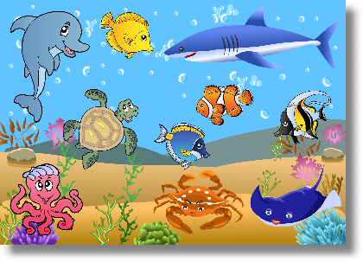
Главная задача коллажа - соединить все картинки, буквы, цифры... между собой. Таким образом, происходит отработка сюжетного метода запоминания.

Slide 14
Синквейн - игровая технология,
как средство успешной коррекции и развития речи дошкольников.
Слово «синквейн» происходит
от французского слова «пять» и означает «стихотворение, состоящее из пяти строк».
Синквейн – это стихотворение,
написанное в соответствии
с определёнными правилами.

Slide 15
1 строка - тема - называется одним словом, обычно существительное или местоимение), которое обозначает объект или предмет, о котором пойдет речь.
2 строка - это описание темы - в двух словах, чаще всего прилагательные или причастия), они дают описание признаков и свойств выбранного в синквейне предмета или объекта.
3 строка – это действия - в трёх словах, глаголами или деепричастиями, описывающими характерные действия объекта.
4 строка – это предложение из четырёх слов выражающая личное отношение автора синквейна к описываемому предмету или объекту
5 строка - это одно слово, -резюме, характеризующее суть предмета или объекта. которое выражает настроение.

Slide 16
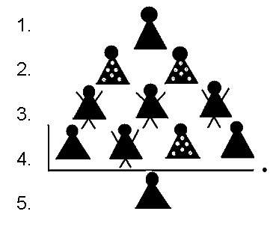
Алгоритм составления синквейна
1. Предмет (тема) – одно слово-существительное.
2. Два прилагательных по теме.
3. Три глагола по теме.
4. Предложение по теме.
5. Ассоциация по теме: одно слово-предмет.

Slide 17
В чём же его эффективность и значимость?
Его простота. Синквейн могут составить все.
В составлении синквейна каждый ребенок может реализовать свои интеллектуальные возможности.
Синквейн является игровым приемом.
Составление синквейна используется как заключительное задание по пройденному материалу.
Составление синквейна используется для проведения рефлексии, анализа и синтеза полученной информации.
Синквейн помогает пополнить словарный запас.
Синквейн учит краткому пересказу.
- Синквейн помогает развить речь и мышление.

Slide 18
Когда же начинать знакомство с этим приёмом?
В старшем дошкольном возрасте!
Целесообразно вначале предлагать детям для прослушивания готовые синквейны, например:
Осень
Солнечная, тёплая. Дарит, светится, радует. В парке осыпаются листья. Золото, красота, счастье!

Slide 19
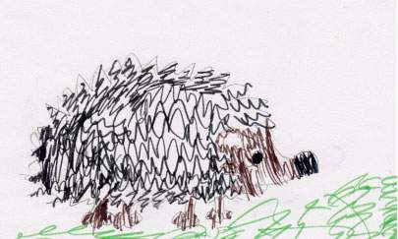
Пример синквейна
1. Ежик
2. Серый, колючий
3. Фыркает, спит, сворачивается.
4. Мне нравится маленький ежик.
5. Лес.

Slide 20
СИНКВЕЙН -ЗАГАДКА
1. ?
2. Cерый, колючий
3. Фыркает, спит, сворачивается.
4. Мне нравится этот зверек
5. Лес.

Slide 21
Сказкотерапия
Сказкотерапия - означает «лечение сказкой». Сказки содействуют развитию речи детей, развивают навыки связной речи. Развивают способность детей отличать хорошее от плохого в сказке и жизни, умение делать нравственный выбор.
Сказки воспитывают послушание на основе любви и уважения к родителям и близким людям. Формируют такие качества как терпение, милосердие, умение уступать, помогать друг другу.

Slide 22
Дидактические сказки (от 3 – х до 6 лет)
создаются педагогом для «упаковки» учебного материала. При этом абстрактные символы (цифры, буквы, звуки, арифметические действия и пр.) одушевляются, складывается сказочный образ мира, в котором они живут. Дидактические сказки могут раскрывать смысл и важность определённых знаний. В форме дидактических сказок «подаются» учебные задания.
Художественные сказки способствуют воспитанию нравственных чувств: взаимопомощи, поддержки, сочувствия, долга, ответственности и др.
Психологические сказки способствуют преодолению страхов, обретению уверенности в себе и др.
Медитативные сказки рассказываются под специальную музыку, помогают расслабиться, снять напряжение.
Психокоррекционная сказка – есть возрастные ограничения -рекомендована для детей 11 – 12 лет

Slide 23
Логоритмика
Это система двигательных упражнений, в которых различные движения сочетаются с произнесением специального речевого материала.
Виды логоритмических упражнений

Slide 24
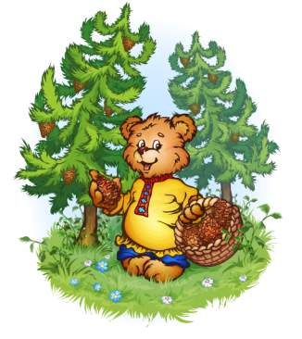
Логоритмика для детей младшего возраста имеет целью стимуляцию речевой и мыслительной активности, развитие и формирование связной речи – это пальчиковая гимнастика, потешки, коротенькие стихи о животных, изображение их по показу педагога.
Логоритмика для детей 5-6 лет В этом возрасте упражнения более сложные. Детям нужно освоить не только движения, но и ритм, слова, музыку.
Логоритмика для детей 6-7 лет дети могут сами догадаться, или придумать какие движения нужно выполнять в соответствии с содержанием текста, или характером музыки.
Мишка косолапый По лесу идет,
(имитируем косолапую ходьбу мишки)
Шишки собирает,
Песенки поет.
(Приседаем - собираем шишки)
Шишка отскочила
Прямо мишке в лоб.
(Легонько ударяем себя ладошкой по лбу)
Мишка рассердился
И ногою - топ! (Топаем ногой)

Slide 25
ТРИЗ Теория решения изобретательских задач
Целью использования ТРИЗ – технологии в детском саду является развитие с одной стороны таких качеств мышления, как гибкость, подвижность, системность, диалектичность, а с другой стороны поисковой активности, стремления к новизне, развитие речи и творческого воображения.

Slide 26
ТРИЗ – это технология творчества, цель которой – стимулировать воображение, научить мыслить системно и вместе с тем нестандартно. ТРИЗ располагает конкретными приёмами, правилами, инструментами творчества.
В работе с детьми, по данной технологии педагоги придерживаются следующего:
Выслушивать каждого желающего.
Давать только положительные оценки, они раскрепощают!
Говорить: интересно, необычно, хорошо, любопытно!
Импровизировать в беседах на занятиях и идти за логикой ребёнка, подчиняясь ей, не навязывая своего мнения.
Учить детей возражать взрослым и друг другу, но возражать аргументировано, предлагая что–то взамен или доказывая.

Slide 27
В результате занятий с применением технологии ТРИЗ у детей:
Снимается чувство скованности,
Преодолевается застенчивость,
Развивается воображение, речевая и общая инициатива,
Повышается уровень познавательных способностей, что помогает детям освободиться от инерции мышления.
ТРИЗ для дошкольников – это система коллективных игр, занятий призванная не заменять основную программу, а максимально увеличить её эффективность.

Slide 28
Метод фокальных объектов (МФО) – перенесение свойств одного объекта или нескольких на другой.
Например, мяч. Какой он? Смеющийся, летающий, вкусный; рассказывающий на ночь сказки . . .
Этот метод позволяет не только развивать воображение, речь, фантазию, но и управлять своим мышлением. Пользуясь методом МФО можно придумать фантастическое животное, придумать ему название, кто его родители, где он будет жить и чем питаться, или предложить картинки “забавные животные”, “пиктограммы”, назвать их и сделать презентацию.
“Левообезьян”.
Его родители: лев и обезьянка. Живет в жарких странах. Очень быстро бегает по земле и ловко лазает по деревьям. Может быстро убежать от врагов и достать фрукты с высокого дерева . . .

Slide 29
Метод мозгового штурма.
Это оперативный метод решения проблемы на основе стимулирования творческой активности, при котором участникам обсуждения предлагают высказать как можно большее количество вариантов решений, в том числе самых фантастичных. Затем из общего числа высказанных идей отбирают наиболее удачные, которые могут быть использованы на практике.
Темы мозгового штурма для детей.
1. Как обезопасить пешеходов от падающих с крыш сосулек?
2. Как не ссориться с мамой?
3. Надо размешать сахар в стакане с горячим чаем, когда ложечки нет. Что делать?
4. Придумайте насекомое с необычными свойствами.
5. Как спастись герою сказки? Что ему надо сделать?
6. Как космонавтам закреплять летающие по кабине мелкие предметы (ручки, расческу, блокнот...): магнитом, липучкой, скрепкой, пружинным прижимом, булавкой... Какие способы не подойдут?

Slide 30
Например, задача: вам надо быстро(!) охладить стакан с кипятком. Как быть? Требуется найти 10 решений.
Что есть в условии задачи? Стакан, кипяток, вы, кухня и все, что есть на кухне - это ресурс для решения задачи. Используем приемы: "посредник" + физический эффект (переход тепла от горячего к холодному телу).
Решения:
- Добавить холодную воду, заварку или молоко.
- Налить в блюдечко, в суповую тарелку, в массивную миску.
- Много раз переливать из стакана в стакан, держа их на большом расстоянии друг от друга.
- Добавить много варенья или сахара.
- Переливать через воронку.
- Погружать холодные ложки.
- Поставить в морозилку, в кастрюлю с холодной водой, в снег...

Slide 31
Метод моделирования
Игра «Хорошо-плохо»
Цель: Формирование у детей чувствительности к противоречиям. Обучение формулированию противоречий.
Ход: Дети делятся на две команды. Им показывают карточку с изображением объекта. Определив объект для анализа, команда «X» называет, чем он хорош, а команда «П» - чем плох. За каждый правильный ответ дается жетон. Побеждает та команда, которая наберет больше жетонов.
Игра «Зато…»
Цель: Формирование у детей чувствительности к противоречиям. Обучение формулированию противоречий.
Идет дождь-я не гуляю, ЗАТО могу целый день рисовать. Вышел на улицу и упал в лужу, ЗАТО,,,

Slide 32
Типовое фантазирование (алгоритм составления сказок)
Жил-был кто (что?)
Какой он был? ( подбор определений)
Какие делал ДОБРЫЕ дела?
У ….. было много друзей( кто? что?)
И был у него враг. Кто это был?
Он был какой?
Как он мешал главному герою?
Кто мог помочь главному герою и как?
Чем закончилась история? ( помирить или развести, но не прогонять, убивать, ломать и т.д.)
Выведение жизненного правила (нравственной позиции), которое вкладывается в уста положительного объекта.
Придумывание названия сказки.
Речевая активность самих детей

Slide 33
Обучение детей
творческому рассказыванию по картине
При рассматривании картины используются следующие методические приемы:
Игровая мотивация «Волшебная картина»
Игра «Подзорная труба»
Игра «Фотографирование»
Игра «Вхождение в картину»
Игра «Живые картинки»
Игра «Превращение в объект на картине».

Slide 34
Технология диалогического общения (А.Арушанова)
Диалогическая речь обладает своими особенностями, которые проявляются в употреблении языковых средств, возможных в разговорной речи. У детей старшего дошкольного возраста умения вести диалог достигает достаточно высокой степени. Формируется способность принимать участие в беседе, с интересом слушать собеседника, не перебивать его, не отвлекаться. Участвуя в диалоге, дети проявляют умения подавать уместные реплики, в зависимости от характера вопроса давать краткий или развернутый ответ. Они более оживленно принимают участие в беседе или разговоре: спорят, рассуждают, в достаточной степени аргументируют свою точку зрения, убеждают и исправляют ответ товарища, высказывают суждения и умозаключения. Демонстрируют умение правильно формулировать вопросы. Время разговора значительно увеличилось за счет выросшего багажа знаний и высокого познавательного интереса.

Slide 35
«Азбука общения» Шипицина
«Азбука общения» - это психолого-педагогический курс развития навыков межличностного взаимодействия и обучения основам коммуникации детей дошкольного возраста (от 4-7 лет) возраста. Содержание предполагаемых разделов предусматривает обогащение детей специальными знаниями, умениями и навыками, необходимыми для успешного развития процесса общения, социального взаимодействия.

Slide 36
Технология обучения детей составлению загадок А.А.Нестеренко
Какой?
Что бывает таким же?
Для составления загадки выбран объект (самовар). Далее детьми даются образные характеристики по заданным воспитателем признакам.
- Какой самовар по цвету? - Блестящий.
Воспитатель записывает это слово в первой строчке левой части таблицы.
- Какой самовар по действиям? - Шипящий (заполняется вторая строчка левой части таблицы).
- Какой он по форме? - круглый (заполняется третья строчка левой части таблицы).
Воспитатель просит детей дать сравнения по перечисленным значениям признаков и заполнить правые строчки таблицы:
Какой?
Что бывает таким же?
Блестящий Монета
Шипящий Вулкан
Круглый Арбуз
Далее детей просят дать образные характеристики объектам, выбранным для сравнения (правая часть таблицы).
ПР: блестящий - монета, но не простая, а начищенная монета.
Табличка может выглядеть следующим образом:
Какой?
Что бывает таким же?
Блестящий Начищенная монета
Шипящий Проснувшийся вулкан
Круглый Спелый арбуз
После заполнения таблички воспитатель предлагает прочитать загадку, вставляя между строчками правого и левого столбцов связки "Как" или "Но не".
Чтение загадки может происходить коллективно всей группой детей или каким-либо одним ребенком. Сложенный текст неоднократно повторяется всеми детьми.
Итоговая загадка про самовар: "Блестящий, как начищенная монета; шипящий, как проснувшийся вулкан; круглый, но не спелый арбуз".
Рекомендации: целесообразно значение признака в левой части таблицы обозначать словом с четко выделенной первой буквой, а в правой части допустима зарисовка объекта. Это позволяет тренировать детскую память: ребенок, не умея читать, запоминает первые буквы и воспроизводит слово в целом.

Slide 37
СПАСИБО
ЗА
ВНИМАНИЕ !

